Slide 1
第二次工业革命
1、资本主义国家生产力获得突飞猛进的发展
(垄断 出现）
2、主要资本主义国家向垄断资本主义过渡
（帝国主义）
帝国主义国家的主要特征就是对外侵略扩张，争霸世界。

Slide 2
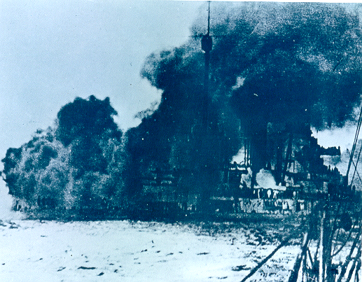
第一次世界大战

Slide 3
项 目 | 英 | 德 | 法 | 美
1870年-1913年 工业增长速度 | 1.3倍 | 4.6倍 | 1.9倍 | 8.1倍
1913年工业产量 所占位置 | 第三 | 第二 | 第四 | 第一
1913年殖民地面积所占位置 | 第一 | 第四 | 第二 | 第五
上表说明什么问题？
实力与殖民地成反比
会产生怎样的后果？
列强加紧争夺殖民地

Slide 4
德国人向自己的一个邻国让出陆地，向另一个让出海洋，而给自己留下一钱不值的天空，这样的时代一去不复返了！••••••我们也要给自己一块光明之地，一块阳光下的地盘。
——德国外长皮洛夫
渴 望 更 多 殖 民 地

Slide 5
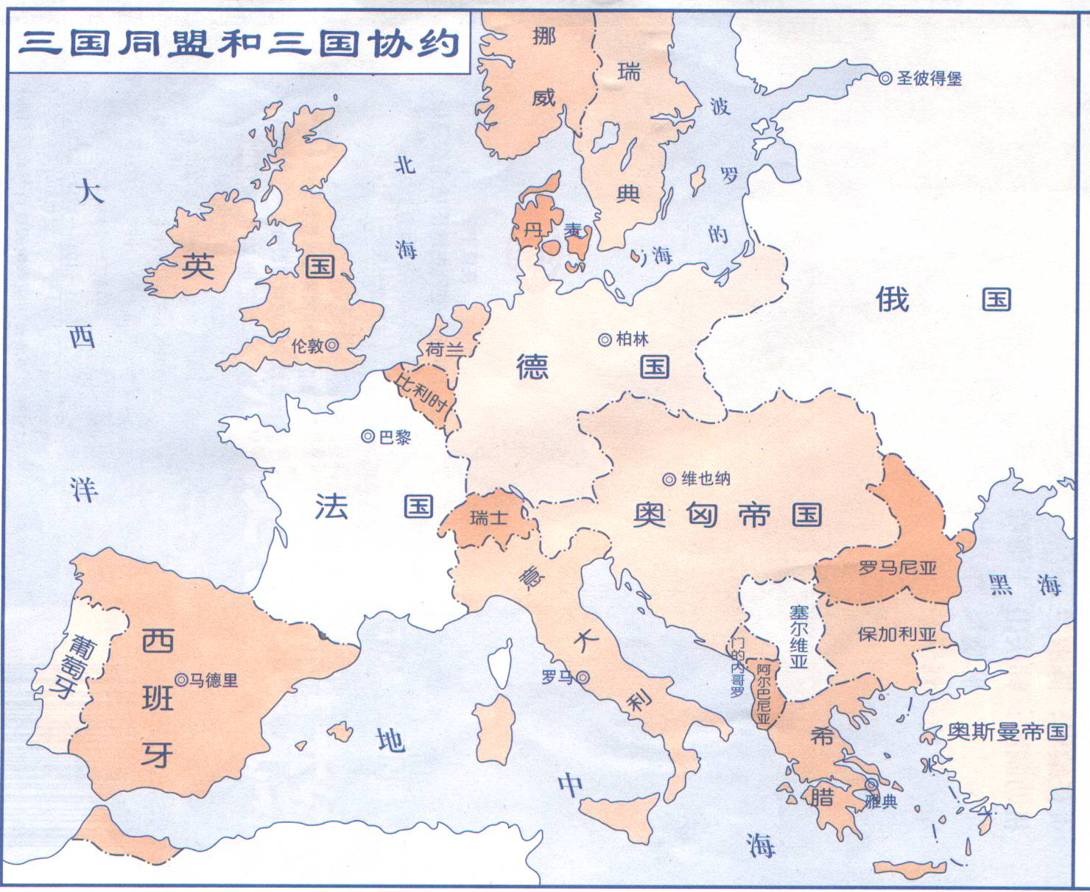
英
德

Slide 6
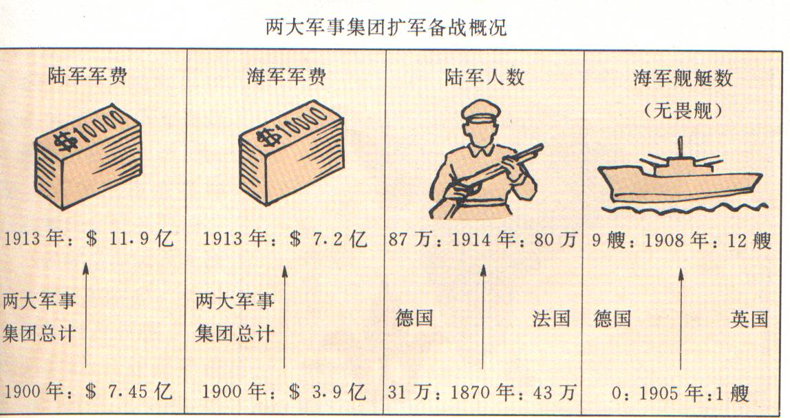

Slide 7
巴尔干半岛是欧洲的东南门户，地势险要。
巴尔干及地中海地区有丰富的煤、铁、石油、棉花等资源，是帝国主义竞相掠取的战略物资。
这里多民族聚居，语言、宗教信仰、风俗习惯各不相同，经常发生纠纷。
长期以来，又受奥斯曼土耳其的统治和奴役，

Slide 8
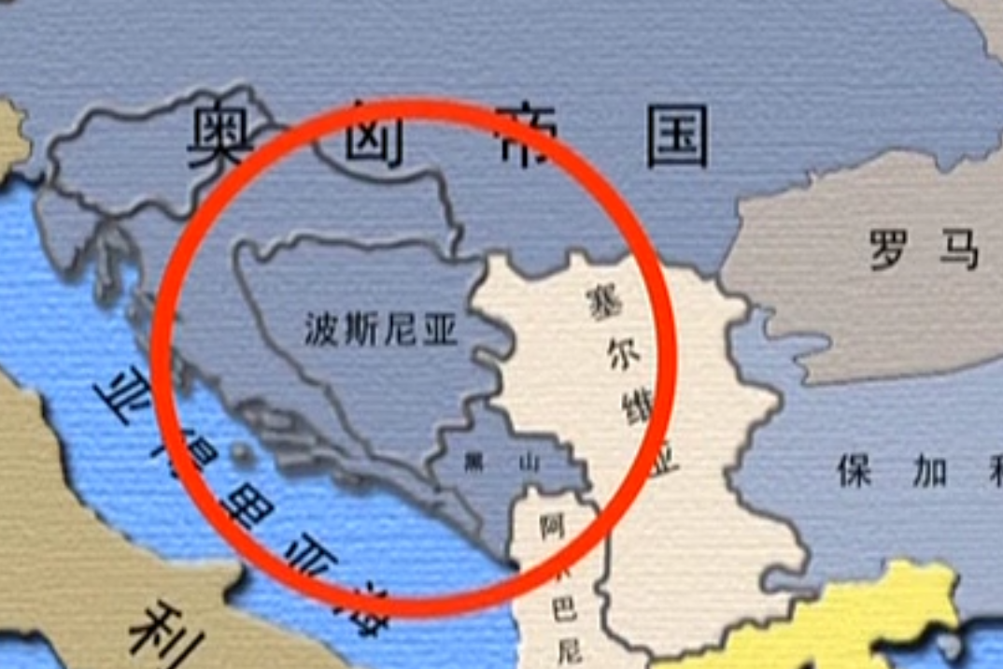
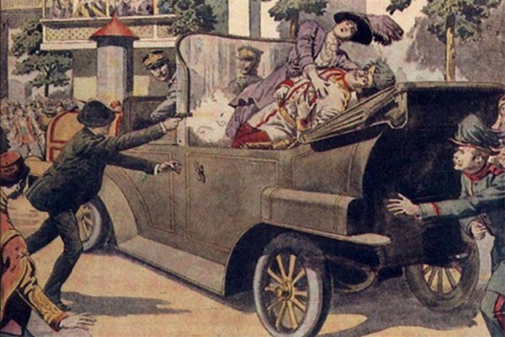
1914年
萨拉热窝事件
一战爆发
1914年6月28日，奥匈帝国皇储斐迪南夫妇经过萨拉热窝街头时，被塞尔维亚青年普林西普刺杀。7月28日，奥匈帝国向塞尔维亚宣战，俄国、德国、英国、法国在一个星期内纷纷参战，战争规模迅速扩大。

Slide 9
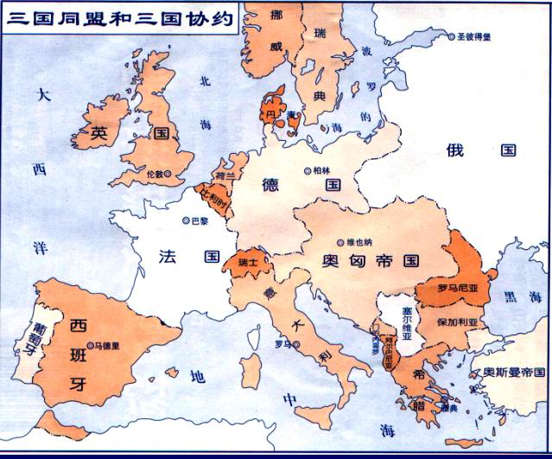

德国企图打破僵持局面，但遭遇失败，从此陷入被动。
凡尔登战役
1916年，法德展开的一场会战。
双方投入兵力100万伤亡70万，被称为“凡尔登绞肉机”。

Slide 10
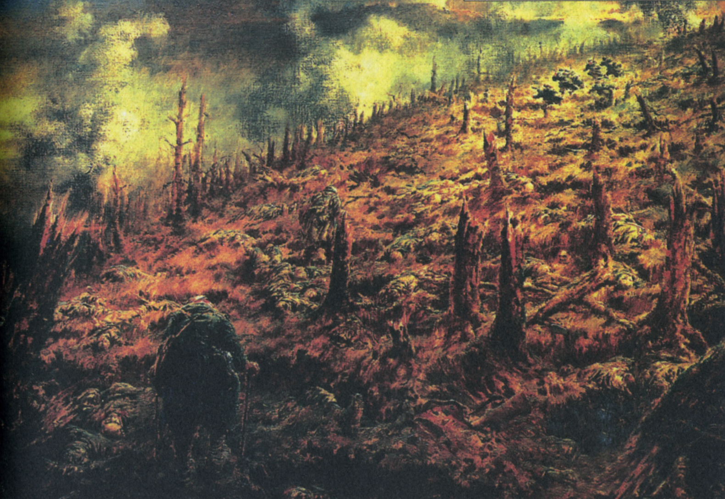
战争是残酷的、灭绝人性的
凡尔登战役中一位战地记者写道:“整个树林被削平得像割去谷穗的田地,所有覆盖物弹痕累累……到处都是残骸、击破的战车、碎成一块一块的尸体、击毁的大炮，几个月都是如此。”读了这段文字，你有何感想？

Slide 11
英国
英国
德国
三国协约
三国同盟
法国
奥匈帝国
俄国
意大利
美国
中国

Slide 12
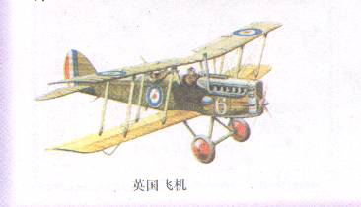
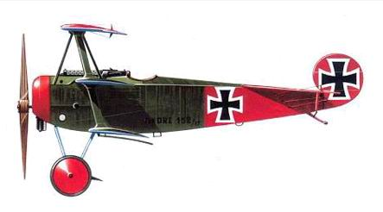
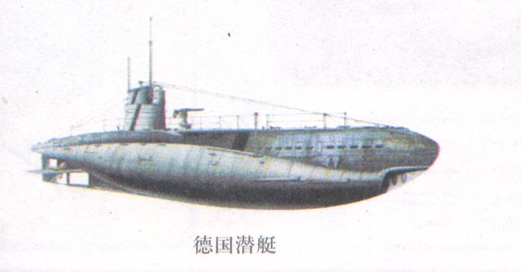
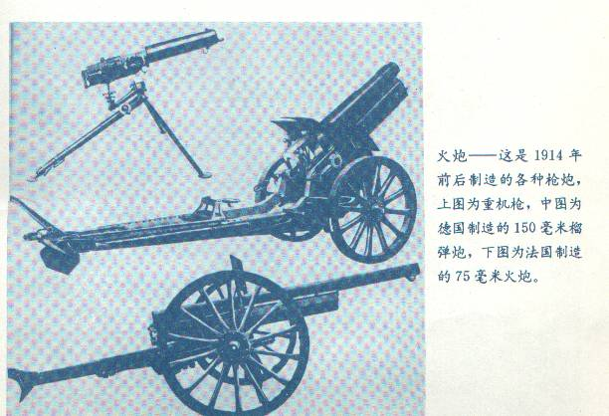
新式武器的使用加剧了战争的灾难

Slide 13
德国的目的是实现世界霸权，还要催垮英国的海上垄断权，夺取英、法的殖民地。
奥匈帝国的目的是奴役巴尔干，使塞尔维亚沦为附属国。
英国的目的是保住世界霸主地位，打败最大的竞争对手德国，瓜分德国的殖民地和德国舰队。
法国的目的是收复阿尔萨斯和洛林，进而夺取德国的萨尔区，树立法国在欧洲大陆的霸主地位。
俄国的目的是摧毁德、奥在土耳其和巴尔干的势力，确立自己在这一地区的统治。
日本的参战，是为了夺取德国在太平洋上的属地和攫取德国在山东的权益。
第一次世界大战是非正义的帝国主义掠夺战争
根本目的是掠夺殖民地和争夺霸权

Slide 14
第一次世界大战概况表
战争历时 | 4年零3个多月（1914/7/28—1918/11/11）
参战国家 | 31个（协约国27个，同盟国4个）
战争范围 | 14个国家的400万平方千米以上土地
卷入人口 | 超过15亿
参战人员 | 7000多万
伤亡人员 | 3000多万
经济损失 | 2700多亿美元
第一次世界大战给全世界人民带来了沉重灾难

Slide 15
美国获得百年难逢的发财良机。大战结束时，全世界进出口总额减少了40%，而美国的进出口贸易却猛烈扩大••••••到1919年，协约国欠美国债务约100亿美元。世界黄金储备的40%在美国手中。
日本利用“大战的天赐良机”趁火打劫，掠夺殖民地，扩张海外市场••••••日本基本上由农业国变成为资本主义工业国，由债务国变成了债权国。
英国的对外贸易联系破坏了，使它不能像过去那样执世界之牛耳。沿着盛及而衰的下坡路跌落下去。
法国在战争中被德军占领了经济发达的10个省，工农业生产损失严重。
沙皇俄国永远从帝国主义列强的名单中勾销了。
德国战败，受到的削弱比英法更甚，并且陷入经济困境。
——《世界经济史》
第一次世界大战改变了国际关系格局

Slide 16

课堂小结
资本主义经济政治发展不平衡
同盟国
帝国主义列强争夺霸权
协约国
萨拉热窝事件
第一次世界大战
凡尔登战役
人类的灾难

